Slide 1
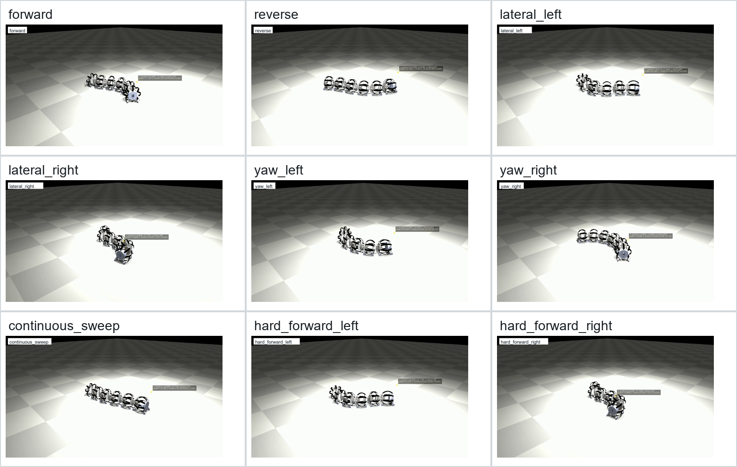
Worm V6 双模态全向运动训练进展
蛇形 + 蠕虫 gait prior，PPO residual，latent gait gate，实机可部署观测契约
当前最强证据：V90 flat 35-command nominal/robust strict scan 全部 accepted
接口保持实机兼容：80D obs，12D action = 11D residual + 1D gait gate
仍不宣称无限制全向：mixed vx/vy 幅值误差与串扰仍需继续训练
V94 targeted 加训仍未修复 robust mixed vx/vy 错号；V90/V92b 仍是当前汇报基线

Slide 2
这次汇报先讲清楚边界：不是麦克纳姆轮式“任意全向”
蛇/蠕虫机器人靠身体-地面摩擦推进，vx、vy、yaw 不是独立轮式驱动通道
目标
当前最好说法
剩余风险
在可行速度包络内跟踪 body-frame vx, vy, yaw_rate
让蛇形与蠕虫步态都参与，而不是固定单一 gait
观测量必须能从真实机器人获得
finite-envelope command-conditioned multimodal planar locomotion
flat 地形上通过 35-command nominal/robust strict scan
不是所有连续速度都已高精度跟踪
mixed vx/vy 幅值误差
off-axis crosstalk
纯 yaw 会有平移漂移风险
sand/slope 尚未正式迁移

Slide 3
机器人接口按实机部署设计：每节 encoder + IMU
80D Observation
12D Action
Group | Dim | Source
command | 3 | vx, vy, yaw_rate
joint_pos | 11 | 6 slide + 5 yaw encoders
joint_vel | 11 | encoder velocity estimate
previous_action | 11 | last deployed motor command
segment_gravity | 21 | 7 IMU projected gravity
segment_gyro | 21 | 7 IMU angular velocity
phase_clock | 2 | sin/cos, 1s period
11D residual motor action：在 gait prior 上做修正
1D learned latent gait gate z_g：连续混合 peristaltic 与 serpentine priors
部署动作：prior + scaled residual + EMA/saturation
actor / critic: MLP 512-256-128, SB3 ActorCriticPolicy
论文可写：The policy outputs an 11-dimensional residual motor action and a one-dimensional learned latent gait gate z_g.

Slide 4
控制结构：gait prior 给稳定节律，PPO 学残差与门控
Command
→
Policy
→
Gate
→
Prior
→
Adapter
→
Robot
vx, vy, yaw
80D obs -> 12D action
z_g blends worm/snake priors
CMA-ES rhythmic motor primitives
residual + EMA + saturation
6 slide + 5 yaw joints
和文献里的 CPG + RL 思路一致：不让网络从零裸学全部电机波形。
V50 componentwise mixed-command composition 被实验否定，当前默认是 hardcase-gated directional adapter。
V93b 从 V92b final 继续后 nominal 通过，但 robust mixed_vx_vy 仍有 1 个方向错号。

Slide 5
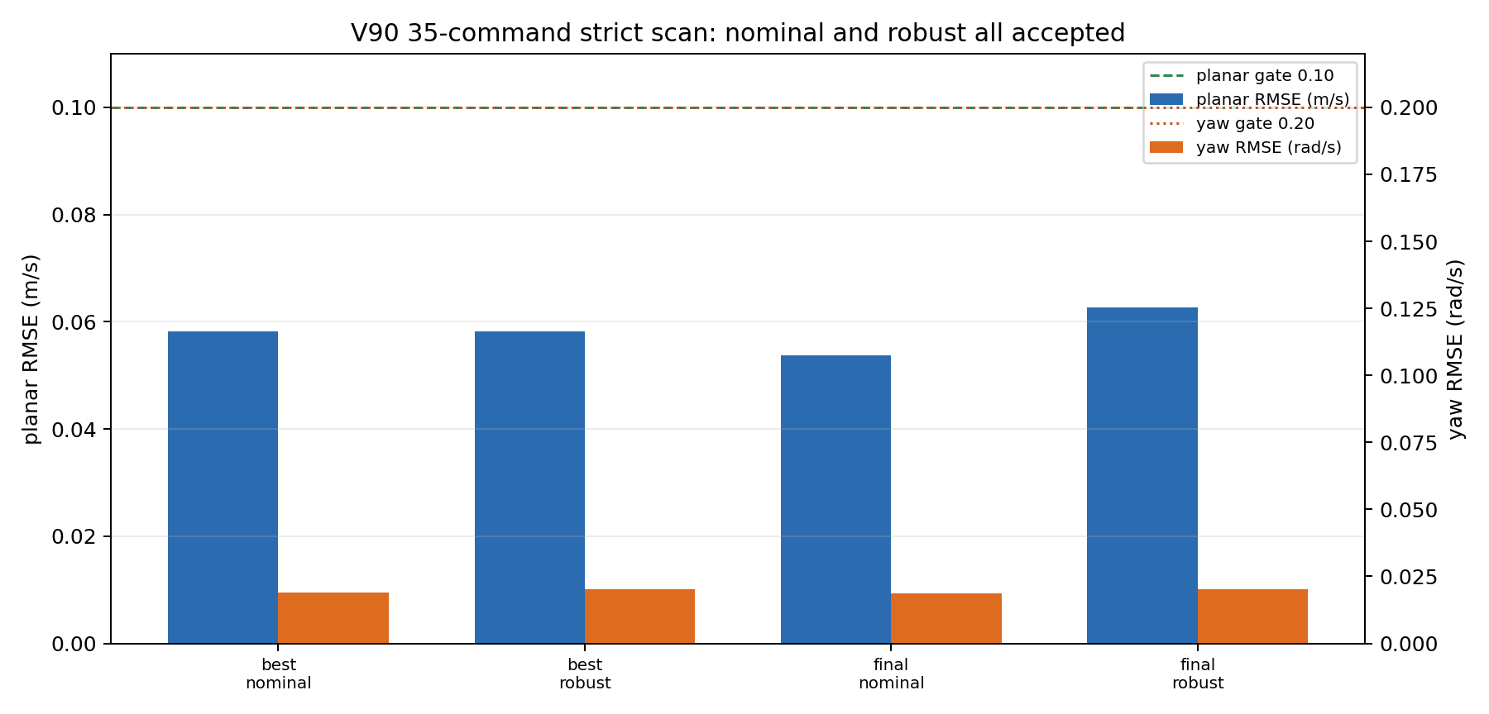
最新定量结果：V90 是当前最强 flat 验收候选
Case | Accepted | Planar RMSE | Yaw RMSE | Wrong sign | Exceed
best_nominal | yes | 0.058 | 0.019 | 0/0 | planar 2, off 2
best_robust | yes | 0.058 | 0.020 | 0/0 | planar 2, off 1
final_nominal | yes | 0.054 | 0.019 | 0/0 | planar 2, off 3
final_robust | yes | 0.063 | 0.020 | 0/0 | planar 3, off 1
V92b 已完成 strict scan：final_nominal/final_robust accepted，但 best_robust 有 1 个 planar sign fail。
结论：V92b final 是下一轮视频/ablation 候选；V90 仍是最稳的 all-checkpoint 基线。
V93b 已完成：best/final 的 nominal 均 accepted；best/final robust 均失败。
V94 已完成 targeted hardcase 训练和 scan：nominal 过，robust best/final 仍失败。
结论：继续同类 hardcase 课程不足以修复 forward-left mixed sign，需要改先验/奖励结构或做分阶段残差约束。
V90 best/final 的 nominal 与 robust 35-command strict analysis 全部 accepted。
robust 条件包含 encoder/IMU noise、1 step action delay、0.90 action saturation。
限制：accepted 不代表每个命令都无误差；仍有 planar exceed / off-axis exceed。

Slide 6
视频展示页：六方向 + 连续速度变化 + hard diagonal
Video | Speed | Yaw | Gate
continuous_sweep | -18.51 | 0.011 | 0.295
forward | 69.55 | 0.038 | 0.396
hard_forward_left | -1.47 | 0.116 | 0.247
hard_forward_right | -55.70 | -0.026 | 0.212
lateral_left | 5.28 | 0.127 | 0.032
lateral_right | -37.63 | -0.025 | 0.005
reverse | -24.98 | 0.066 | 0.491
yaw_left | 8.65 | 0.077 | 0.901
yaw_right | 6.25 | -0.075 | 0.906
视频目录：D:\inovxio\thirdparty\simulation\worm_project\record\current\flat_omni_v86b_server_robust_forward_left_videos

Slide 7
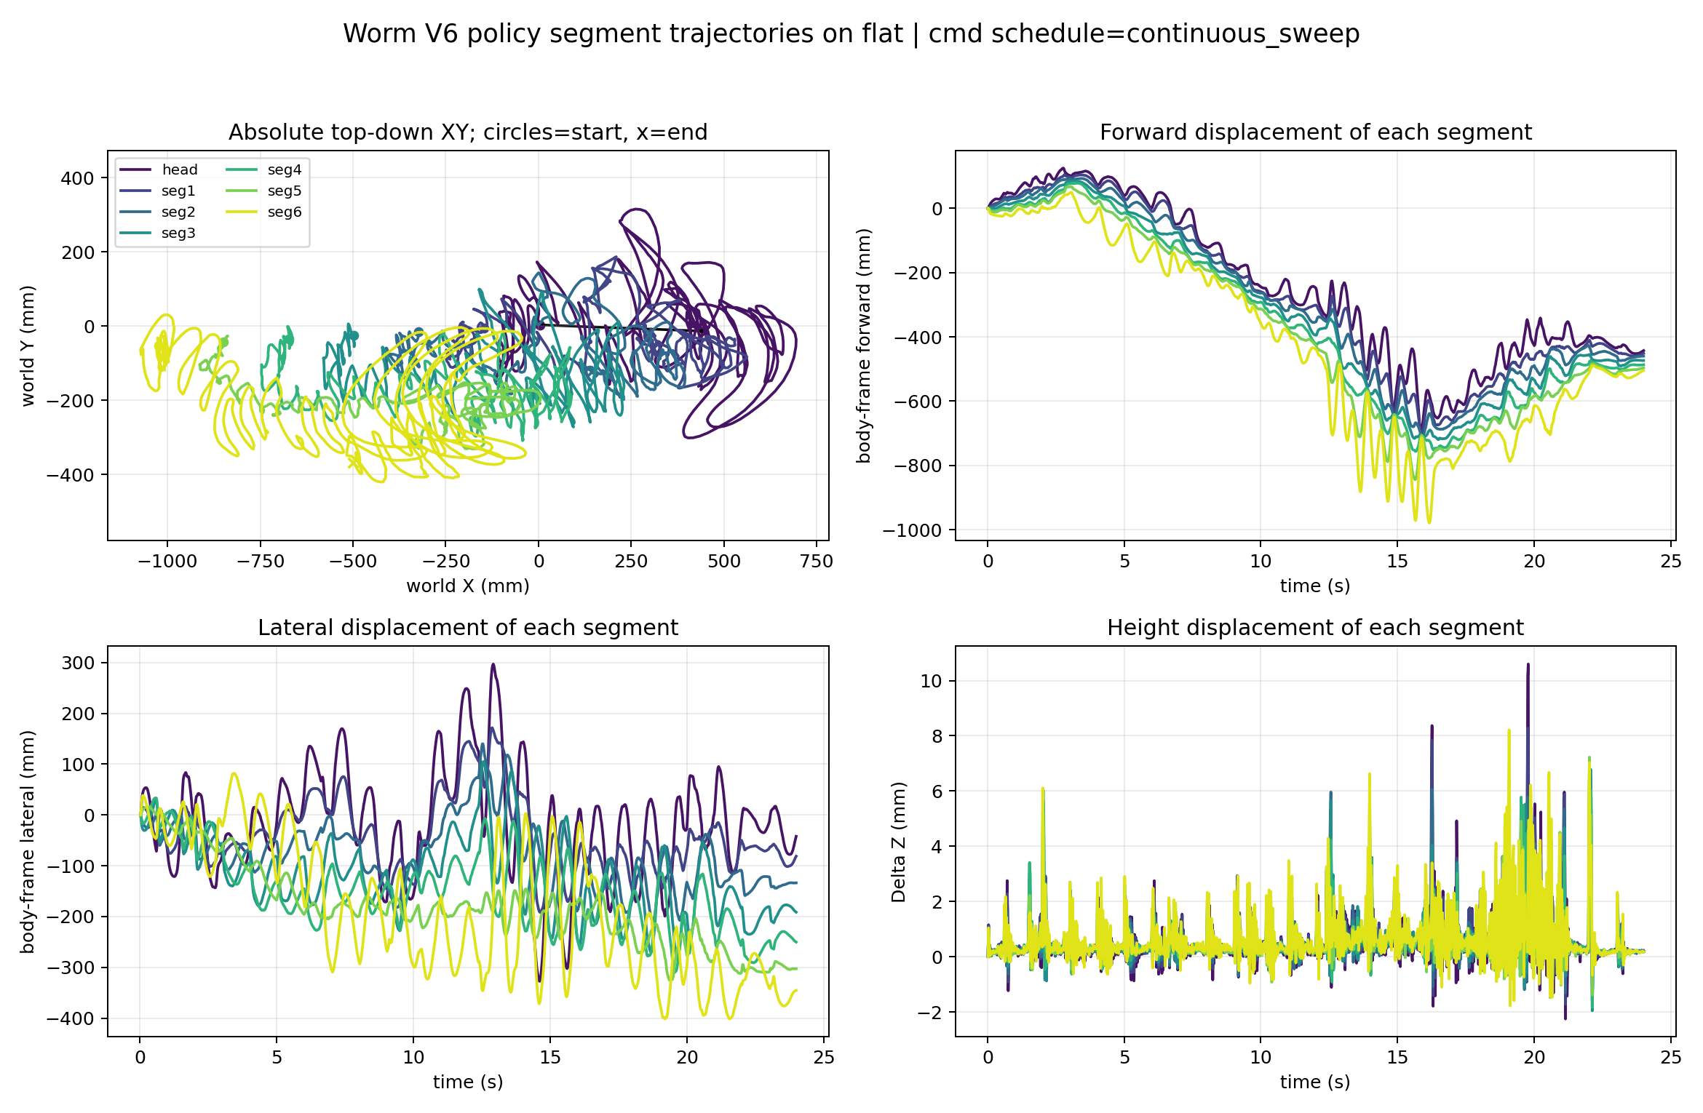
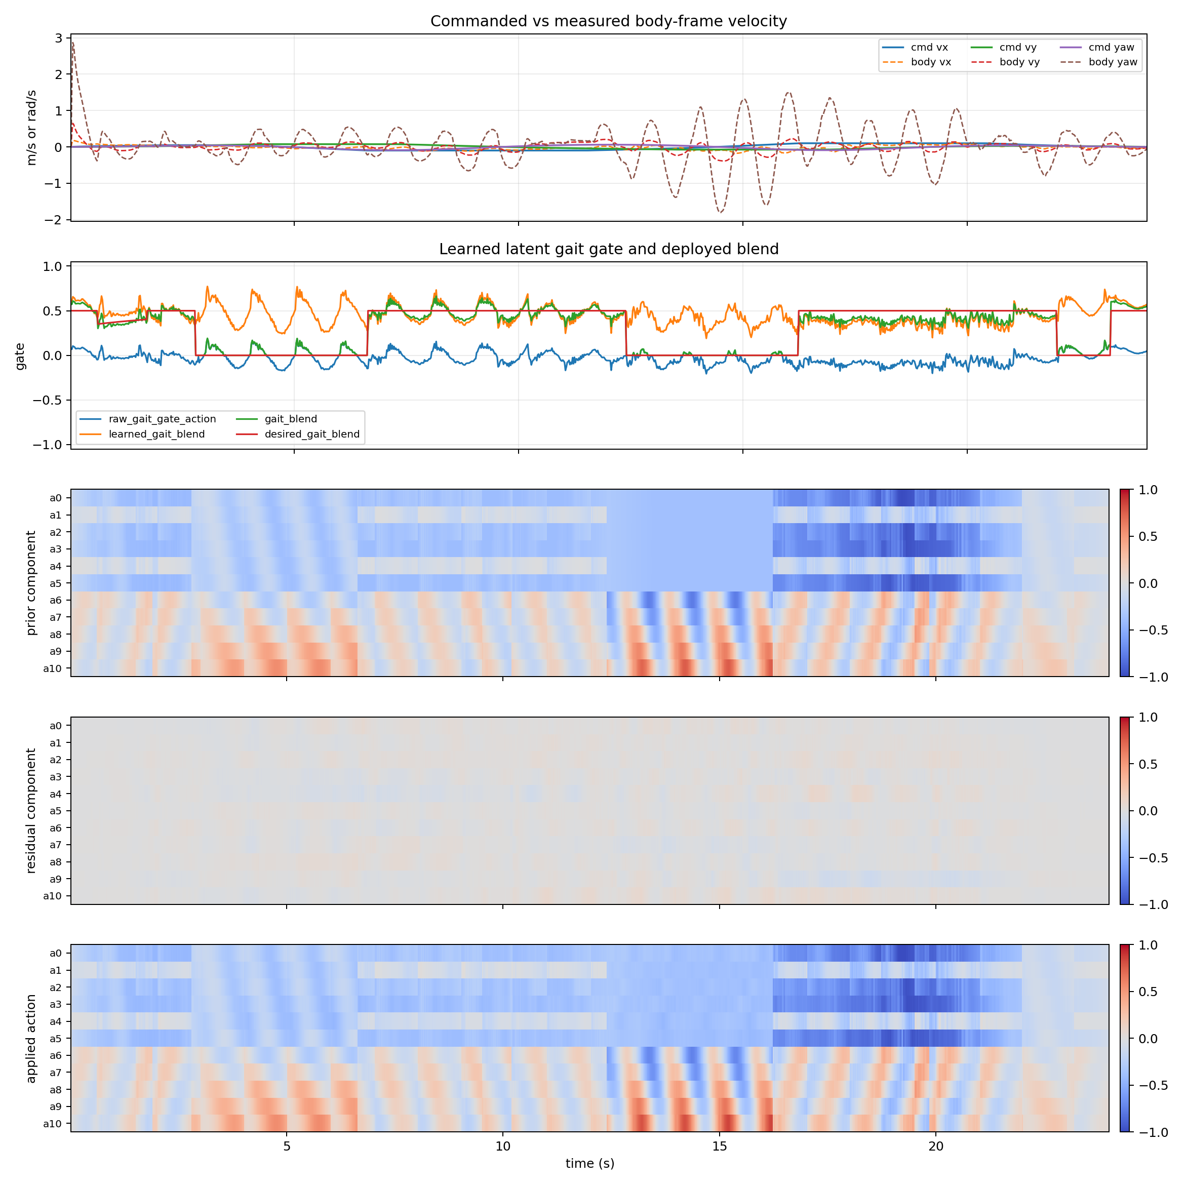
轨迹和时程图：看的是每个体节的绝对轨迹，不再全部从 0 起画
左：head + segment 1-6 的世界坐标 XY 轨迹、body-frame forward/lateral/Z 时程。
右：命令速度 vs 实测速度、learned gate、prior/residual/applied action heatmap。

Slide 8
训练版本演进：问题从“方向不分”推进到“混合命令误差/串扰”
Stage | 做了什么 | 主要结论
V13-V29 | vx/vy/yaw 初始课程 + speed gate | 能动但 yaw 与 lateral 弱，误差大
V35-V41 | 轴向/横向/yaw 分离修复 | yaw drift 降低，lateral 仍不稳
V50-V59 | mixed command composition / hardcase | V50 组合路径被否定，需 gated prior
V70-V77 | 服务器 robust hardcase gate | 重复 sign failure 被压住
V85b-V90 | mixed-planar + yaw-preserve 修复 | V90 通过 nominal/robust strict scan
V91-V92b | 继续训练，低 yaw 包络 | V91 退化；V92b final accepted，但 best_robust 暴露 mixed sign fail
现在不再只看 PPO reward；模型选择按 strict scan、方向符号、off-axis、zero drift、yaw-only 漂移。
服务器训练为正式路径；本机只做脚本、文档、轻量验证和 PPT。

Slide 9
机械建模：真实 slide 是单向拉绳收缩 + 钢片被动回弹
当前 MuJoCo 训练模型
论文/实机下一步
全身训练使用等效 slide spring：约 300 N/m，阻尼 10
视觉钢片由 box 段渲染，随体节姿态更新，不参与受力
优点：稳定、快，适合 PPO
单节高保真 cable-strip 标定：力-位移曲线拟合 k_eq
真实机构用 unilateral cable/tendon：电机只拉不推
用拉伸试验机采集钢片力-位移和动态释放数据

Slide 10
文献对比：我们不是从零裸学电机，而是 prior + residual + gate
Literature line | 代表工作 | 对我们的启发
CPG + RL | Liu et al. 2020/2023 | 稳定节律由 CPG/prior 产生，RL 调 CPG 输入或残差；支持我们 prior + residual 路线
contact-aware CPG | Liu, Onal & Fu 2021 | 接触/环境反馈进入节律控制；提示后续 sand/slope 不能只靠网络容量
snake DRL gait | Shi, Dear & Kelly 2020 | DRL 能生成 terrestrial/aquatic snake gait，但核心是 gait generation，不是无限制全向跟踪
peristaltic RL | Saga et al. 2016 | 蠕动机器人可以用 Actor-Critic 学多节收缩波；对应我们的 worm prior 与轴向推进
sidewinding on sand | Marvi et al. 2014 | 沙地/坡地关键是接触长度和 slip 管理；后续 terrain 迁移要加入接触指标
velocity-command RL | Margolis et al. 2024 | 速度命令要用 curriculum 和可行速度域；高线速+高 yaw 组合可能物理不可行
latent gait space | Mitchell et al. 2024 | 多 gait latent space 需要 ablation 证明可解释性；对应我们的 learned gait gate
snake target tracking | Bing et al. 2020 | 蛇形 RL 也常把任务写成目标/路径跟踪；我们的论文应强调 body-frame command tracking
结论：我们的创新定位应是“可部署观测契约 + 双模态 gait prior + 学习 gate + 有限包络速度跟踪”。

Slide 11
论文创新点：先守住能证明的贡献
C1 实机观测契约
C2 双模态 gait gate
C3 有限包络全向
80D obs 全来自命令、编码器、IMU、上一动作和 phase clock
避免使用仿真不可部署的全局状态
11D residual + 1D z_g
连续混合 peristaltic / serpentine priors
后续做 fixed-gate / no-gate ablation
flat 35-command nominal/robust strict scan 已有 accepted 证据
继续推进 mixed command 精度、sand/slope 迁移和实机验证

Slide 12
当前问题：训练不是没学会，而是物理包络和混合命令仍难
V90 通过 strict scan，但 mixed vx/vy 和 forward-yaw 仍会出现 planar exceed / off-axis exceed。
V91 延续同一课程后退化，说明继续堆训练步数不一定带来更好策略。
纯 yaw 命令容易诱发平移漂移或身体收缩成团；V92b/V93b 低 yaw 包络已把 yaw RMSE 降低到约 0.02 rad/s。
V93b 证明当前剩余核心不是 yaw RMSE，而是 robust mixed vx/vy 的方向符号。
V94 targeted robust-forward-left 加训仍失败，说明下一步不能只靠同类课程继续堆步数。
V50 componentwise mixed-command composition 不是默认方向，实验显示会增加 planar sign failure。
正式论文还需要 fixed-gate/no-gate ablation、能耗/稳定性、sand/slope、实机数据。
训练策略：不要扩大命令域，先把可行包络内的方向符号、幅值、串扰和 yaw-only 稳定性打稳。

Slide 13
下一步计划：从 flat 可信结果走向论文闭环
Priority | Action | Acceptance evidence
1 | 用 V90 与 V92b final 录制正式高清视频 | forward/reverse/lateral/yaw + continuous sweep
2 | 改 mixed sign repair 机制 / gate ablation | V92b-V94 都指向 cmd=(0.05,0.075,0) 反向 vx
3 | gate ablation | fixed worm/mixed/snake, no-gate, learned gate, gate sweep
4 | 钢片/单向拉绳参数采集 | 力-位移、阶跃响应、IMU、摩擦、质量几何 CSV
5 | sand/slope 迁移 | flat 通过后再正式启动，增加 slip/contact 指标
6 | 实机部署预检 | ABI fingerprint, deploy bundle, hardware log/video

Slide 14
导师讨论点
论文命名：建议用 finite-envelope command-conditioned multimodal planar locomotion，而不是直接 full omnidirectional。
是否接受“钢片高保真单节标定 + 全身等效弹簧训练”的两级建模路线？
目标期刊/会议要求决定实验深度：只做 flat/sand/slope 仿真，还是必须做实机三地形？
gate 是否作为核心贡献，需要 ablation 证明；否则只作为工程模块描述。
下一轮是否优先硬件参数采集，以减少 sim-to-real 质疑？
附录/素材：PPT 输出目录包含视频链接清单、V90 scan 数据和文献来源列表。

Slide 15
References used for this update
Liu et al., Learning to Locomote with Deep Neural-Network and CPG-based Control in a Soft Snake Robot, arXiv:2001.04059, doi:10.48550/arXiv.2001.04059.
Liu, Onal & Fu, Reinforcement Learning of CPG-regulated Locomotion Controller for a Soft Snake Robot, IEEE T-RO / arXiv:2207.04899, doi:10.1109/TRO.2023.3286046.
Liu, Onal & Fu, Learning Contact-aware CPG-based Locomotion in a Soft Snake Robot, arXiv:2105.04608.
Shi, Dear & Kelly, Deep Reinforcement Learning for Snake Robot Locomotion, IFAC-PapersOnLine 2020, doi:10.1016/j.ifacol.2020.12.2619.
Saga et al., Acquisition of earthworm-like movement patterns of many-segmented peristaltic crawling robots, International Journal of Advanced Robotic Systems 2016, doi:10.1177/1729881416657740.
Marvi et al., Sidewinding with minimal slip: Snake and robot ascent of sandy slopes, Science 2014, doi:10.1126/science.1255718.
Margolis et al., Rapid locomotion via reinforcement learning, IJRR 2024, doi:10.1177/02783649231224053.
Mitchell et al., Gaitor: Learning a Unified Representation Across Gaits for Real-World Quadruped Locomotion, arXiv:2405.19452.
Bing et al., Perception-Action Coupling Target Tracking Control for a Snake Robot via Reinforcement Learning, Frontiers in Neurorobotics 2020, doi:10.3389/fnbot.2020.591128.

Slide 16
V95 已启动：针对 robust mixed forward-left 错号做局部奖励修复
本轮不是简单增加步数，而是把 V92b-V94 重复失败的慢速 +vx/full-lateral 命令写进奖励契约。
训练设置
V95 契约新增项
服务器训练已启动，run label: V95 mixed-positive-vx hardcase
从 V92b final 继续，不从 V94 继续，避免继承 targeted 退化
actor/critic 都是 512-256-128，保持 80D obs / 12D action ABI
鲁棒条件：encoder/IMU noise + 1-step action delay + 0.90 saturation
训练块：100k steps；完成后跑 nominal/robust strict scan
Item | Value
target commands | (+0.05,+/-0.075,0)
gate | +vx, full lateral, yaw=0
penalty | forward deficit below positive target
weight | 6.0
ABI | unchanged
目的：把“总 RMSE 看起来还可以，但 forward 分量已经反向”的情况显式惩罚。
边界：V95 结果出来前，汇报仍以 V90/V92b 作为已验证结果。
Server run: /home/bsrl/hongsenpang/codex_runs/worm-sim-v6-server-training/runs/worm_v6_ppo_flat_random_v95_server_mixed_positive_vx_hardcase_from_v92bfinal_np2

Slide 17
V95 结果审计：投影方向改善，但 mixed vx/vy 分量仍未学会
旧 analyzer 会把 final robust 判为 accepted；新增分量符号 gate 后，V95 仍失败。
checkpoint | accepted | planar RMSE | yaw RMSE | wrong mixed comp | representative component failure
best nominal | false | 0.0547 | 0.0217 | 7 | (+0.05,+0.075,0)->(-0.0229,+0.0578,+0.1136)
best robust | false | 0.0570 | 0.0201 | 8 | (+0.05,+0.075,0)->(-0.0345,+0.0059,+0.0113)
final nominal | false | 0.0572 | 0.0218 | 11 | (+0.05,+0.075,0)->(-0.0267,+0.0516,+0.0851)
final robust | false | 0.0616 | 0.0201 | 10 | (-0.10,+0.075,0)->(-0.0605,-0.0338,-0.0882)
V95 的真实进步：final checkpoint 在旧投影方向 gate 下 robust 扫描不再有 wrong planar/yaw。
Metric keyword: mixed-component sign gate = wrong_mixed_component_sign_count。
新的问题定义：mixed vx/vy 命令必须同时满足 vx、vy 两个非零分量同号，不能只看投影方向。
结论边界：V95 是诊断性进步，不是连续 vx/vy/yaw 跟踪完成版。
下一步训练：奖励与选择标准直接加入 mixed-component sign 和 component magnitude，不再只优化 planar projection。
Scan artifacts: D:\inovxio\thirdparty\simulation\worm_project\record\current\flat_omni_v95_server_mixed_positive_vx_hardcase_scan

Slide 18
已有论文怎么训练：主流路线是 gait/CPG prior + RL 调制
这支持我们当前的 prior + residual + learned gait gate，而不是端到端裸输出所有电机。
Paper | Task | Control form | Takeaway
Liu et al. 2023 | Soft snake CPG-RL | RL outputs CPG tonic input; CPG keeps rhythmic form | Use prior/CPG to constrain exploration; RL learns modulation
Liu et al. 2021/2023 | Contact-aware soft snake | Goal controller plus contact/reflex controller around CPG | Sand/slope should add contact/slip feedback, not only larger MLP
Shi et al. 2020 | Snake DRL gait discovery | Direct DRL can discover gaits in simulation | Useful ablation: end-to-end RL is harder than prior + residual
Bing et al. 2020 | Snake target tracking | PPO controls joint positions for visual target tracking | Good for task reward design, but less deployable gait structure
Liu et al. 2022 | Camera path following | Hierarchical RL outputs gait offsets over a gait equation | Closest path-tracking analogy: RL modifies gait parameters
Sartoretti et al. 2019 | Decentralized articulated robots | Distributed local policies for articulated locomotion | Future option for many segments: shared local segment policy
Bellegarda & Ijspeert 2022 | CPG-RL velocity tracking | RL modulates oscillator setpoints for omnidirectional commands | Strong support for command-conditioned prior modulation
Kim et al. 2021 | Hierarchical multi-gait RL | Velocity commands induce multiple gait regimes | Supports learned latent gait gate and fixed-gate ablation
汇报结论：我们的目标应写成有限速度包络内的 command-conditioned multimodal locomotion；全向要给可行速度域和严格 scan 约束。

Slide 19
视频和图表素材索引：导师汇报时可按这个顺序播放
视频文件未嵌入 PPT，使用本地绝对路径/清单管理，避免 PPT 过大。
Purpose | File
六方向 3x2 总览 | record/current/flat_omni_v86b_server_robust_forward_left_videos
forward / reverse | forward_12s_1080p.mp4 / reverse_12s_1080p.mp4
lateral left/right | lateral_left_12s_1080p.mp4 / lateral_right_12s_1080p.mp4
yaw left/right | yaw_left_12s_1080p.mp4 / yaw_right_12s_1080p.mp4
连续速度变化 | continuous_sweep_24s_1080p.mp4
轨迹图 | continuous_sweep_24s_1080p_trajectory.png
速度/gait/action 遥测 | continuous_sweep_24s_1080p_telemetry.png
V90 strict scan | record/current/flat_omni_v90_server_mixed_planar_yaw_preserve_scan
V94 failed hardcase | record/current/flat_omni_v94_server_robust_forward_left_scan
播放顺序建议：六方向总览 -> continuous sweep -> trajectory/telemetry -> V90 scan -> V94 failure -> V95 plan。
展示边界：这些视频主要是 V86b 视觉材料；严格定量结论以 V90/V92b/V94 scan JSON 为准。

